Slide 1

LUBELSKI HACKATHON AI
Urban Kompas
Agent AI, który prowadzi mieszkańca przez sprawy urzędowe w Lublinie
• prosty język zamiast urzędowych opisów
• źródła z BIP i dokumentów
• RAG + OCR + lokalne modele
MVP
RAG
OCR
działający prototyp do demo
odpowiedzi oparte na źródłach
obsługa PDF/skanów
Urban Kompas · Agent AI dla mieszkańców Lublina

Slide 2
Problem: mieszkaniec nie wie, od czego zacząć
02
Informacje są publiczne, ale droga do poprawnego działania jest zbyt długa.
Ból mieszkańca
Ból urzędu
Sedno problemu
• nie zna nazwy procedury ani formularza
• musi przeklikać wiele podstron BIP/urzędu
• opis usługi bywa trudny językowo
• nie wie, które dokumenty są wymagane
• traci czas na telefon lub wizytę w złym miejscu
• powtarzalne pytania do pracowników
• rozproszone informacje i aktualizacje
• brak szybkiego kierowania do właściwej jednostki
• niewykorzystane dane z dokumentów i stron
• ryzyko błędnej interpretacji procedur
Mieszkaniec pyta naturalnie:
„Jak mam załatwić sprawę?”
System miejski często odpowiada strukturą urzędu, nazwą procedury albo PDF-em.
Urban Kompas · Agent AI dla mieszkańców Lublina

Slide 3
Rozwiązanie: Urban Kompas
03
Jedno okno rozmowy, które łączy wyszukiwarkę, RAG, OCR i prosty język.
Co robi Urban Kompas?
Przykładowy efekt dla użytkownika
• rozumie pytanie mieszkańca w języku naturalnym
• wyszukuje właściwe źródła w bazie wiedzy
• tłumaczy procedurę prostymi krokami
• pokazuje wymagane dokumenty i miejsce obsługi
• odmawia odpowiedzi, gdy nie ma wiarygodnego źródła
Pytanie:
„Jakie dokumenty muszę złożyć, żeby uzyskać jednorazową zapomogę po urodzeniu dziecka?”
Odpowiedź: lista kroków, wymagane załączniki, właściwa jednostka, link do źródła i informacja, czego system nie jest pewny.
Cel: krótsza droga od pytania do działania.
Urban Kompas · Agent AI dla mieszkańców Lublina

Slide 4
Zakres MVP hackathonowego
04
Skupiliśmy się na funkcjach, które da się realnie pokazać na końcu projektu.
Źródła miasta
Przetwarzanie
Interfejs
• BIP: opisy usług
• struktura organizacyjna
• prezydent, zastępcy, pełnomocnicy
• metadane i linki do źródeł
• parsery stron
• OCR dokumentów
• embedding tekstu
• reranking wyników
• czat dla mieszkańca
• odpowiedź z cytowaniem źródła
• upload/analyze dokumentu
• demo end-to-end
MVP nie zastępuje urzędnika — ma pomóc użytkownikowi znaleźć właściwą procedurę i przygotować się do kontaktu z urzędem.
Urban Kompas · Agent AI dla mieszkańców Lublina

Slide 5
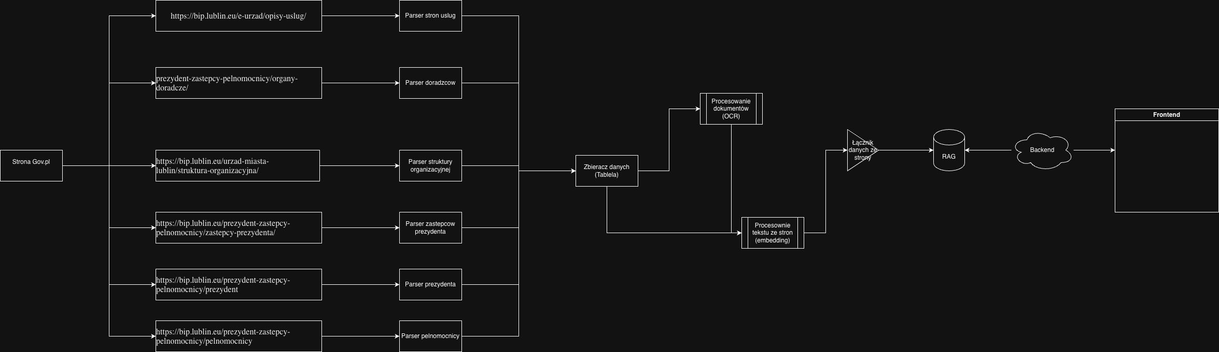
Przepływ pracy systemu
05
Od stron BIP i dokumentów do odpowiedzi w czacie.
Urban Kompas · Agent AI dla mieszkańców Lublina

Slide 6
Przepływ w uproszczeniu
06
1
Źródła
2
Parsery
3
OCR
4
Embedding
5
RAG
6
Frontend
BIP Lublin, opisy usług, struktura urzędu, dokumenty PDF
pobranie treści, oczyszczenie HTML, metadane
wyciąganie tekstu z dokumentów i skanów
zamiana fragmentów tekstu na wektory
wyszukanie kontekstu + odpowiedź z linkami
czat dla mieszkańca i scenariusz demo
Kluczowy mechanizm: odpowiedź nie powstaje „z głowy modelu”, tylko z odnalezionych fragmentów miejskiej bazy wiedzy.
Urban Kompas · Agent AI dla mieszkańców Lublina

Slide 7
Użyte technologie
07
Dobór technologii pod szybkie MVP, lokalne uruchomienie i dalszą rozbudowę.
Frontend
Backend
Vector DB
Embedding
Next.js / React
FastAPI + SSE
Qdrant
MiniLM
Czat, widok odpowiedzi, upload dokumentów
API, sesje czatu, streaming odpowiedzi
Wektory, wyszukiwanie semantyczne, metadane
Lekki model do indeksowania tekstu
Reranker
Vision/OCR
LLM
Kontenery
Polish RoBERTa
glm-ocr / VisionLLM
qwen / lokalny model
Docker Compose
Lepsze sortowanie trafień dla języka polskiego
Odczyt dokumentów i materiałów graficznych
Generowanie odpowiedzi na podstawie kontekstu
Powtarzalne uruchomienie całego środowiska
Urban Kompas · Agent AI dla mieszkańców Lublina

Slide 8
Architektura MVP
08
Komponenty są rozdzielone, żeby łatwo podmieniać modele i źródła danych.
Qdrant
RAG
Embedding
MiniLM
Frontend
Next.js
Backend API
FastAPI
Źródła
BIP/PDF
OCR / Vision
glm-ocr
LLM
local / qwen
Wersja hackathonowa: nacisk na działający przepływ, źródła odpowiedzi i możliwość szybkiego pokazania użytkownikowi wartości.
Urban Kompas · Agent AI dla mieszkańców Lublina

Slide 9
Jak ograniczamy halucynacje?
09
W projekcie ważniejsze jest bezpieczne „nie wiem” niż pewna, ale błędna odpowiedź.
Kontrola źródeł
Jakość wyszukiwania
Bezpieczna komunikacja
• odpowiedź tylko na podstawie znalezionego kontekstu
• link do źródła / strony BIP
• metadane: tytuł, kategoria, URL
• brak źródła = brak stanowczej odpowiedzi
• chunking dokumentów
• embedding semantyczny
• reranking kandydatów
• próg podobieństwa i filtrowanie wyników
• prosty język, ale bez zmiany sensu procedury
• jasne oznaczenie niepewności
• sugestia kontaktu z urzędem przy braku danych
• brak porad prawnych poza źródłem
Urban Kompas · Agent AI dla mieszkańców Lublina

Slide 10
Scenariusz demo na koniec hackathonu
10
Prosty, wiarygodny flow: od danych do odpowiedzi.
1
Uruchomienie systemu
2
Indeksowanie źródeł
3
Pytanie mieszkańca
4
Odpowiedź Urban Kompas
5
Przypadek niepewny
Docker Compose / lokalne kontenery
parsery BIP + dokumenty + Qdrant
naturalny język, bez znajomości nazwy procedury
kroki, dokumenty, miejsce obsługi, linki
system mówi, czego nie znalazł w źródłach
Propozycja tekstu do wypowiedzenia
„Nie pokazujemy tylko chatbota. Pokazujemy kompletny przepływ: dane miejskie → baza wiedzy → pytanie mieszkańca → odpowiedź ze źródłem.”
Urban Kompas · Agent AI dla mieszkańców Lublina

Slide 11
Wartość Urban Kompasu
11
Korzyść nie polega na samym AI, tylko na skróceniu ścieżki mieszkańca.
Mieszkaniec
Urząd
Miasto
jedno miejsce, prosty język, lista kroków, dokumenty i właściwa jednostka
mniej powtarzalnych pytań, lepsze kierowanie spraw, porządek w wiedzy
dostępniejsze usługi publiczne, skalowalna baza wiedzy, potencjał analityczny
Urban Kompas może być warstwą konwersacyjną nad istniejącymi zasobami miasta — bez przebudowy całego systemu informacji publicznej.
Urban Kompas · Agent AI dla mieszkańców Lublina

Slide 12
Następne kroki
12
Co trzeba dopracować, żeby MVP zmienić w pilotaż.
1
Rozszerzyć seed procedur
więcej kategorii spraw i testowych pytań mieszkańców
2
Automatyczny import BIP
regularne odświeżanie treści i wykrywanie zmian
3
Wersjonowanie źródeł
historia zmian dokumentów i procedur
4
Ewaluacja jakości RAG
metryki trafień, testy regresji, kontrola halucynacji
5
Pilotaż miejski
wybrane procedury i feedback od użytkowników
Podsumowanie
Urban Kompas: mniej szukania, więcej działania.
Urban Kompas · Agent AI dla mieszkańców Lublina

Slide 13

Dziękujemy
Pytania?
Urban Kompas · Agent AI dla mieszkańców Lublina

